Slide 1
Мастер-класс по теме: «Бусы для чучело на масленицу»
Автор материала:
Нагорная Анастасия Анатольевна,
учитель технологии
ГБОУ РХ «Школа-интернат для детей
с нарушениями зрения»
г.Абакана Республики Хакасия
г.Абакан, Республика Хакасия, 2018год

Slide 2
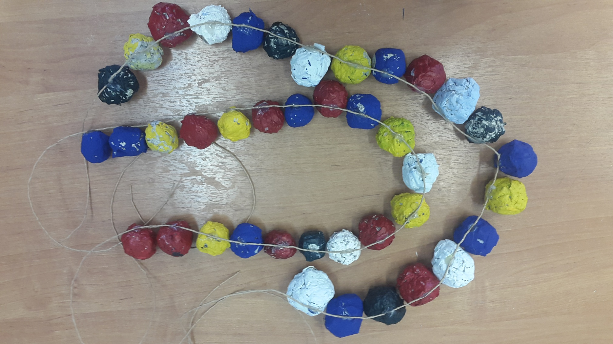

Slide 3
Материалы и инструменты
Газетная бумага
Клей ПВА
Вода
Гуашь
Жгут
Силиконовый пистолет

Slide 4
1. Газетную бумагу нарвать маленькими кусочками

Slide 5
2. Замочить в воде, через пару часов нужно размять до кашицы

Slide 6
3. Смешать клей Пва с водой. Отжав кашицу из газет, формируем бусину, отпускаем в тарелку с клеем пва и откладываем, сформированную бусину, на несколько дней для сушки

Slide 7
4. Высохнут бусины через пару дней

Slide 8
5. разукрашиваем

Slide 9
6.Бусины приклеиваем силиконовым клеем на жгут

